Slide 1
习题13.2
为下面的产生式写出一个和SPOC讲义6.3节（控制语句的翻译）中SDT类似的SDT。该产生式表示一个常见的C语言中的控制流结构。
S → ‘{’ L ‘}’
L → L S | ε

Slide 2

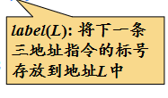
习题13.2
S → ‘{’ L ‘}’
L → L 1S2 | ε
S→ ‘{’ { L.next = newlabel(); } L{ label(L.next); ‘}’
L→ ε
L → { L1.next = newlabel(); } L1
{ label(L1.next); S2.next= L.next ; } S2

